Slide 1




PROPOSAL JUDUL SKRIPSI
Analisis Sentimen Menggunakan A Lite BERT pada Opini Masyarakat di Media Sosial X Terkait Kampanye hingga Pelantikan Presiden 2024 Menggunakan Support Vector Machine
Nama : Rafif Ilafi Wahyu Gunawan
NPM : 21081010093

Slide 2
Research Gap Penelitian
2
Metode A Lite BERT (ALBERT)
A Lite BERT jarang sekali orang menggunakan metode tersebut untuk analisis sentimen maupun klasifikasi text, Sehingga hal tersebut menjadi salah satu research Gap dengan menerapkan ektsraksi fitur A Lite BERT (ALBERT) untuk di implementasikan dalam konteks media sosial Indonesia terkait Pilpres 2024. Terutama, untuk mengetahui model performa yang dihasilkan dari model ALBERT dengan menggunakan SVM sebagai analisis sentimen
2
Metode A Lite BERT Di Gunakan pada Algortima SVM
Media sosial Twitter memiliki karakteristik data informal seperti singkatan, typo, dan konteks tersirat. Masih minim terkait penilitan penerapan A Lite BERT pada algortima SVM pada fenome politik

Slide 3
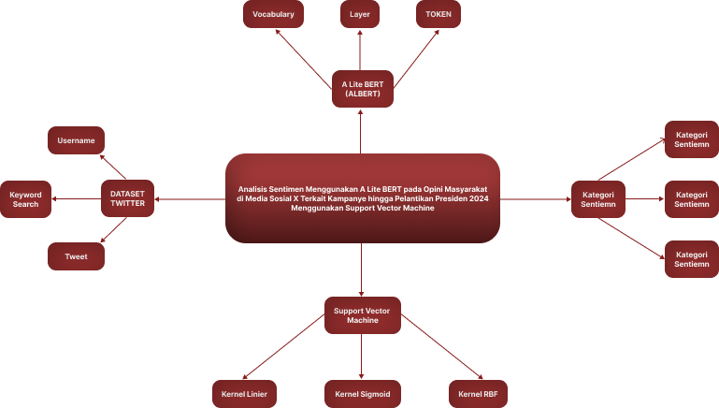
Mand Mapping

Slide 4
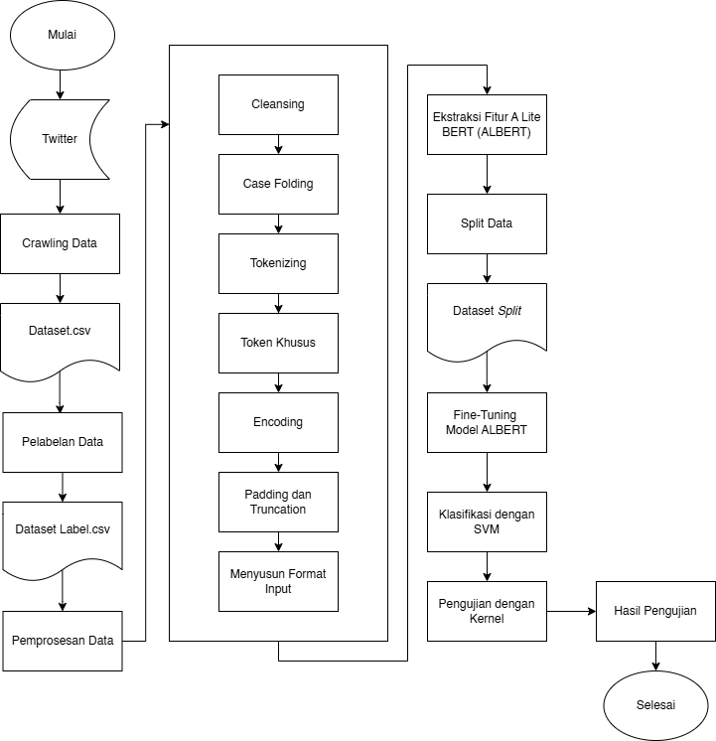
Metodelogi Penelitian

Slide 5
Testing (Evaluation) Metrics
1
Accurarcy
Mengukur sejauh mana model mampu memberikan prediksi yang benar secara keseluruhan. Semakin tinggi nilai accuracy, semakin baik performa model dalam mengklasifikasikan data dengan tepat.
2
Precision
Mengukur tingkat ketepatan model dalam memprediksi kategori tertentu (misalnya, sentimen positif atau negatif). Precision menunjukkan proporsi prediksi benar dari semua data yang diprediksi sebagai kategori tersebut.
3
Recall (Sensitivity)
Mengukur sejauh mana model mampu mendeteksi semua data dalam kategori yang benar. Ini menunjukkan kemampuan model dalam menemukan data yang relevan untuk setiap kategori.
4
F1-Score
Merupakan ukuran gabungan dari precision dan recall yang menunjukkan keseimbangan antara keduanya. Digunakan ketika penting untuk mempertimbangkan ketepatan dan kemampuan deteksi secara bersamaan.
5
Confusion Matrix
Matriks yang menunjukkan jumlah prediksi yang benar dan salah untuk setiap kategori. Matriks ini membantu menganalisis kesalahan spesifik, seperti apakah model lebih sering salah memprediksi sentimen positif sebagai negatif atau sebaliknya.
6
AUC-ROC Curve
Menilai kemampuan model dalam membedakan antar kategori (misalnya, sentimen positif versus negatif). Semakin besar area di bawah kurva (AUC), semakin baik performa model dalam mengidentifikasi perbedaan antara kategori sentimen.
7
Cross-Validation Score
Digunakan untuk mengevaluasi konsistensi performa model dengan membagi data menjadi beberapa bagian (folds) untuk pelatihan dan pengujian. Hasil ini memastikan bahwa model tidak terlalu bergantung pada dataset tertentu dan memiliki performa yang stabil.

Slide 6
Tujuan Pemilihan Judul
1
Mendeskripsikan alur proses ekstraksi fitur menggunakan model ALBERT, mulai dari preprocessing data teks hingga pengintegrasian fitur dengan algoritma Support Vector Machine untuk klasifikasi sentimen.
2
Mengevaluasi performa model ALBERT dalam melakukan analisis sentimen, berdasarkan metrik akurasi, precision, recall, dan F1-score pada opini masyarakat di media sosial X.
3
Menganalisis kontribusi model ALBERT sebagai metode ekstraksi fitur dalam mendukung akurasi klasifikasi sentimen menggunakan algoritma Support Vector Machine.

Slide 7
Manfaat Pemilihan Judul
1
Bagi peneliti, sebagai sarana pengimplementasi pengetahuan serta pelatihan dalam menerapkan ilmu yang telah dipelajari selama perkuliahan.
2
Bagi pembaca, sebagai sarana sumber informasi dan inspirasi untuk penelitian selanjutnya untuk memperluas dalam pemahaman terkait isu-isu politik terhadap pola analisis masyarakat di media sosial twitter terkait kampanye dan pemilihan presiden di Indonesia .
3
Bagi perguruan tinggi, sebagai sumber refrensi, informasi dan tambahan pengetahuan untuk penelitian lebih lanjut mengenai identifikasi isu-isu utama yang menjadi perhatian publik, membantu pembuatan kebijakan yang lebih responsif terhadap kebutuhan masyarakat.
4
Bagi partai politik, sebagai tambahan informasi serta pemahaman dalam memahami sentimen dan respon masyarakat, sehingga partai politik dapat menyusun strategi komunikasi yang lebih tepat sasaran berdasarkan data yang sudah dianalisis di media sosial.
5
Bagi Masyarakat Umum, sebagai gambaran tentang bagaimana respons masyarakat terhadap isu-isu politik dapat dianalisis secara objektik, sehingga meningkatkan kesadaran terhadap dinamika opini publik.

Slide 8

Thank you

